Slide 1

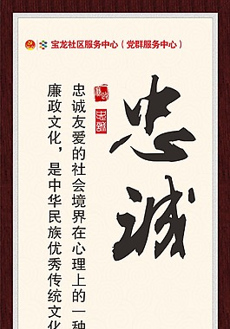
当你活在操纵、阴谋与谍战中
谈

Slide 2
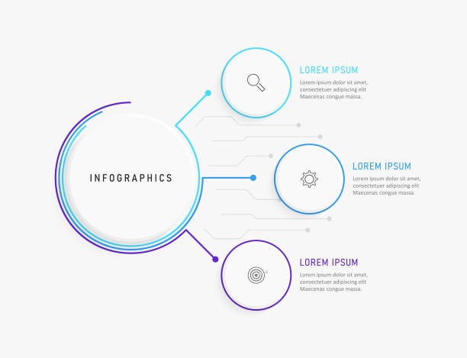

押沙龙策划叛乱篡位
大卫又如何反败为胜
人物
主要信息
手段
看到人间最高级的手段，如：操纵、阴谋和谍战。
人品考验
人与人，以及人对神最大的考验之一是 【忠诚】

Slide 3
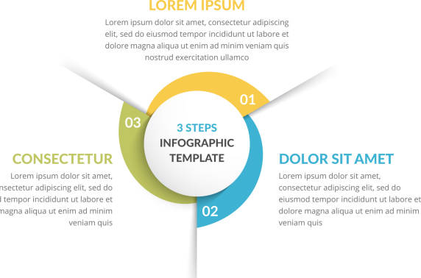
操纵
借助情绪感动、话术包装、形象塑造，达成隐藏目的。e.g 约押
押沙龙
一个内心阴暗的人物
他的手段：
偷心
假借宗教之名
长久密谋
仇恨毁灭之心
人间
三大手段
阴谋
善于伪装，常利用宗教外衣、时机掌控、关系操控，果断狠辣。e.g 押沙龙
谍战
关键在于信息掌控、角色伪装、团队协作、机动灵活。e.g 大卫

Slide 4
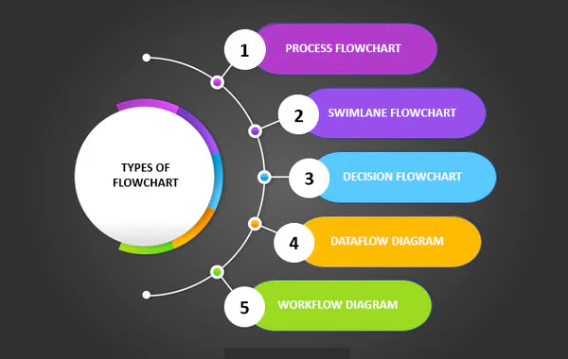
谈
一. 保守清洁良心
❶当我们面对…敌意的环境
爱
不报复 不行诡诈
二.
内心谦卑
坚信主权
忍耐
阴谋 谎言 背叛 危机 逼迫 势力
承认与悔改
言语安慰

Slide 5
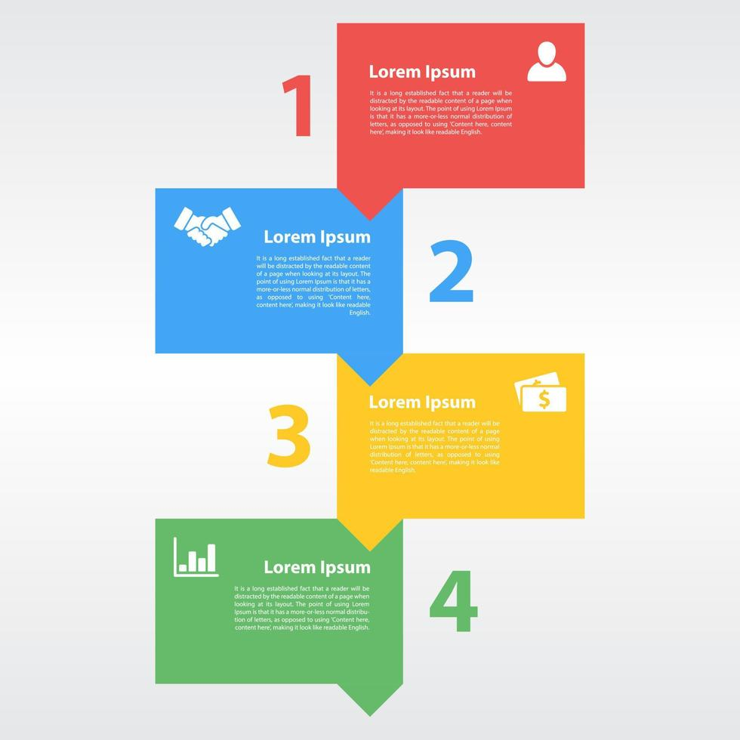
❷当面对似乎友善的环境
谈
美国心理协会
APA 2023年
澳洲社会研究所2023年调查
【角色多】
事务多
身份感模糊
A
B
74%
68%
【快节奏】
带来时间焦虑
我感觉自己一直很忙，无法真正休息。
生活中的事务和角色太多，感觉分身乏术。
【无地域限制】
资讯泛滥的…
混乱与麻木
哈佛大学2022年研究
【高科技+消费】
无止尽物欲
C
普通成年人每天接收的信息量，相当于17世纪人的一生接收总量.

Slide 6
谈
生命，被挤压走了什么？
【角色多】
事务多
身份感模糊
你们是被拣选的族类，是有君尊的祭司，是圣洁的国度，是属神的子民。
彼前二9
【快节奏】
带来时间焦虑
我必安然躺下睡觉，因为独有你耶和华使我安然居住。
诗四8
【无地域限制】
资讯泛滥的…
混乱与麻木
不要效法这个世界。只要心意更新而变化。
罗十二2
【高科技+消费】
无止尽物欲
神造万物，各按其时成为美好。又将永生安置在世人心里。
传三11

Slide 7

8 愿全地都敬畏耶和华。愿世上的居民，都惧怕他。
9 因为他说有，就有。命立，就立。
10耶和华使列国的筹算归于无有，使众民的思念无有功效。
11耶和华的寿算永远立定，他心中的思念万代常存。
总结

Slide 8

求洁心祷告
全能的上帝，凡人的心，在主面前无不显明，心里所羡慕的，主都晓得，心里所隐藏的，都瞒不过主，求主赐下圣灵，感化我们，使我们心清意洁，尽心爱主，恭敬归荣耀与主的圣名。
这是靠我主耶稣基督求的。阿们。

Slide 9
认罪祷告
无所不能的上帝，我们的天父，主曾发大慈悲，应许将赦罪的恩，赐给诚心悔罪真实信靠主的人，现在求主怜悯我们。赦免我们，救我们脱离一切罪恶，激发我们，坚固我们，使我们勇于为善；并保守引领我们得永远的生命，奉主耶稣的名求。阿们。

Slide 10
祝福与差遣
但願賜平安的神，就是那憑永約之血使群羊的大牧人我主耶穌從死裡復活的神，在各樣善事上成全你們，叫你們遵行祂的旨意，又藉著耶穌基督在你們心裡行祂所喜悅的事。願榮耀歸給祂，（也愿你们的生命因祂而得尊贵），从今时直到永永遠遠！阿們。

